Slide 1
ВІРУС ПАПІЛОМИ ЛЮДИНИ

Slide 2
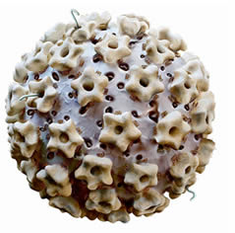
Загальні відомості про ВПЛ
Папіломавірус людини - вірус з роду папіломавірусів, сімейства паповавірусів. Це сімейство вірусів, які викликають зміни у клітинах шкіри та слизової за типом бородавок та папілом.
Абревіатура: HPV .
За останні 50 років було відкрито понад 100 видів вірусу папіломи людини. З яких 80 видів є патогенними для людини.

Slide 3
Загальні відомості про ВПЛ
Джерело папіломавірусної інфекції – хворий чи номінатор вірусу. Вірус може циркулювати в сечі, спермі та слині. За наявності активного вірусу слині передача його може здійснюватися побутовим шляхом (при поцілунку).
«Вхідні ворота» інфекції – мікротравми шкіри та слизових (потертості, садна або тріщини).
Локалізація :
Негенітальна: носоглотка, ротова порожнина, придаткові пазухи носа, голосові зв'язки.
Органи сечовивідної системи: уретра, сечоводи, сечовий міхур, ниркові балії.
Геніталії:
у жінок: слизові зовнішні геніталій, переддень піхви, промежину, періанальна область і шийка матки, рідше – уретру, лобок, піхву;
у чоловіків: головка статевого члена, внутрішній листок крайньої плоті, вінцева борозна, вуздечка, стовбур статевого члена, мошонка, шкіра пахвинної області, лобок, промежина, періанальна область.

Slide 4

Причини ВПЛ
ДНК папіломавірусу може бути функціонально неактивною та активізуватися під впливом:
куріння,
гормональних порушень,
супутніх ІПСШ, і, насамперед, генітального герпесу.
Імовірність та частота розвитку генітальної інфекції багато в чому залежать від сексуальної поведінки людини. Ризики підвищуються при:
ранньому початку статевого життя,
частої зміни статевих партнерів,
гомосексуальної орієнтації як у чоловіків, так і у жінок.
Позастатеві передачі можливі також:
при купанні дітей у спільній ванні з інфікованими вірусом дорослими,
при використанні інфікованих дорослими рушників.

Slide 5
Класифікація ВПЛ на кшталт онкогенності
(за даними досліджень McConcl DJ, 1991; LorinczA. T., 1992; Bosch E X. et al., 2002; Козлова В. І., ПухнерА. Ф., 2003; Syrjanen S., 2003; Шахова Н. М. та ін, 2006;).
1. Типи папіломавірусу, які ніколи не викликають рак ВПЛ 1.2.3.4.5.10.28.49
2. Типи папіломавіруса які мають низький онкогенний ризик (дуже рідко викликають рак) ВПЛ 6.11.13.32.40.41.42.43.44.51.72
3. Типи папіломавірусу, які мають середній онкогенний ризик ВПЛ 26.30.35.52.53.56.58.65
4. Типи папіломавірусу, які мають високий онкогенний ризик (найчастіше дають переродження) ВПЛ 16.18.31.33.39.45.50.59.61.62.64.68.70.73 Найчастіше зустрічаються у жінок.
Типи ВПЛ, що найчастіше зустрічаються:
50% human papillomavirus 16 ( пишеться HPV 16)
10% людський papillomavirus 18 (HPV 18)

Slide 6
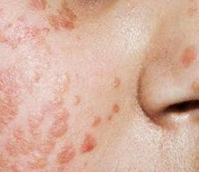
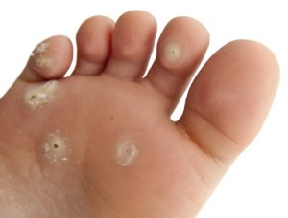
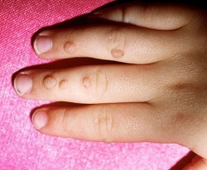
Клініка та симптоми ВПЛ
А) Бородавки
Їх викликають такі типи ВПЛ – 1, 2, 3, 4, 5, 10, 28, 49.
юнацькі (або плоскі) бородавки – викликаються 3 та 5 типами вірусу – це дрібні плоскі піднесення на шкірі, виникають переважно у дітей;
2. шипиці (або підошовні бородавки) - викликаються 1 та 2 типами вірусу;
3. вульгарні бородавки на пальцях рук – викликаються вірусами 2 типу.

Slide 7
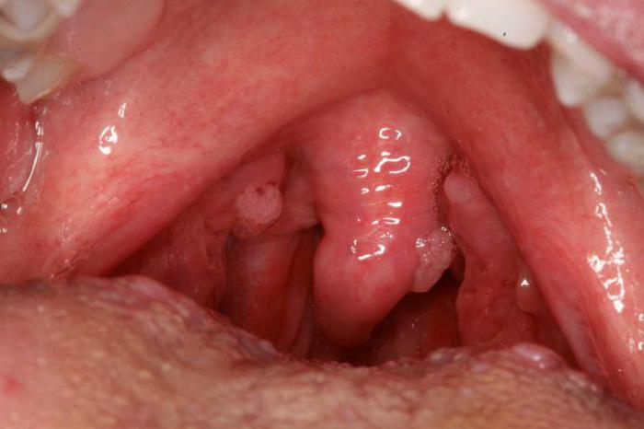
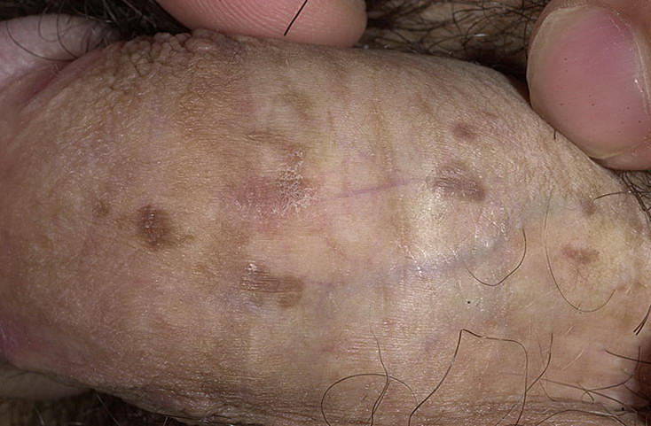
Клініка та симптоми ВПЛ
Б) Папіломатоз гортані
На голосових зв'язках з'являються множинні нарости-папіломи. Викликається вірусом 11 типу. Іноді з'являється у дітей, народжених жінками, що мають гострі кондиломи.
В) Бовєноїдний папульоз
Дрібні плоскі бляшки-бородавки (дещо схожі на плоскі бородавки) з'являються навколо статевих органів. Найчастіше розвивається у чоловіків, які постійно змінюють статевих партнерів. Викликається типами - 16, 18, 31, 33, 42, 48, 51, 54.

Slide 8
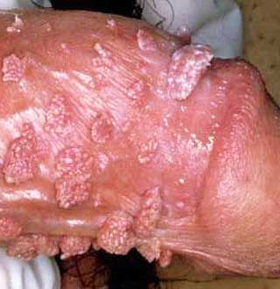
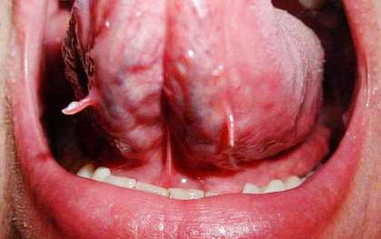
Клініка та симптоми ВПЛ
Г) Гострокінцеві кондиломи
На статевих органах, в області ануса, в порожнині рота та на губах (типи – 6, 11, 13, 16, 18, 31, 35). Основний механізм передачі цього захворювання у дорослих людей – статевий. Дуже рідко може зустрічатися контактний шлях передачі – через загальні предмети туалету, через брудний обід унітазу, користування спільною ванною, у лазні тощо.
Якщо у матері, яка страждає на гострий кондиломатоз, народжується дитина, вона також інфікується і згодом у неї також можуть з'явитися гострі кондиломи або навіть папіломатоз гортані та дихальних шляхів.

Slide 9
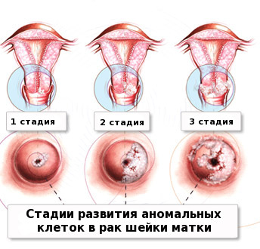
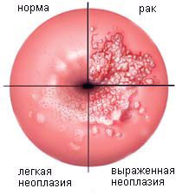
Клініка та симптоми ВПЛ
Д) Грізніші прояви - це цервікальна інтраепітеліальна неоплазія (або дисплазія) шийки матки і рак шийки матки.
Це найчастіші прояви злоякісного перебігу цієї інфекції.

Slide 10
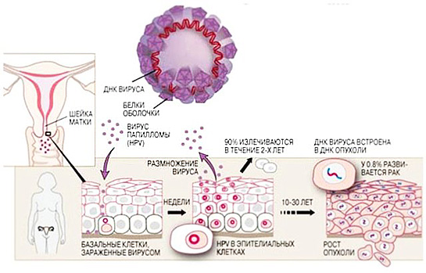
Клініка та симптоми ВПЛ
Запам'ятайте: ерозія шийки матки та ВПЛ – не одне й те саме.
Сучасна медицина зі 100% упевненістю заявляє, що рак шийки матки викликаний виключно папіломавірусами типів 16, 18, 31, 33, 35, 39, 40, 42, 43, 55, 57, 59, 61, 62, 66, 6.

Slide 11
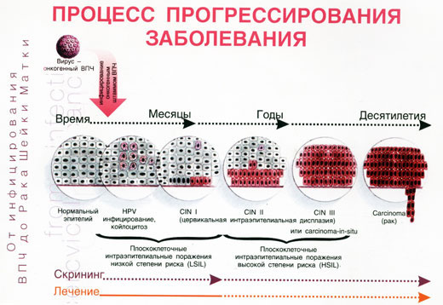
Клініка та симптоми ВПЛ

Slide 12
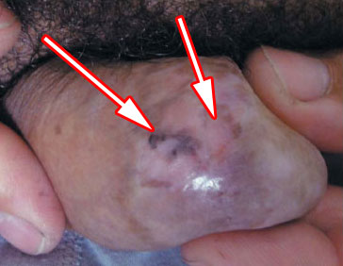
Клініка та симптоми ВПЛ
Е) Рак шкіри статевого члена (хвороба Боуена)
Викликається типами вірусу – 16 та 18.
Ж) Сьогодні деякі закордонні вчені вважають, що вірус папіломи людини є причиною появи раку будь-якої локалізації.
Оскільки рак – це злоякісна пухлина епітелію шкіри чи слизової оболонки, отже, вірус ВПЛ, що викликає диспластичні явища саме в епітелії, і викликає появу раку. Є докази при раку молочної залози та раку гортані, щоправда ще не оформлені у загальносвітові рекомендації. І, як вважають деякі дослідники раку, не за горами той день, коли рак іншої локалізації (наприклад, кишківника) також визнають результатом діяльності в організмі людини вірусу папіломи людини.

Slide 13
Діагностика ВПЛ
1) ПЛР-аналіз.
Основний спосіб діагностики папіломавірусу. Найбільш поширені види аналізу на ВПЛ – 16, 18 типи вірусу, а також ряд інших високоонкогенних типів. Матеріал для аналізу беруть зі слизової оболонки піхви та шийки матки жінки. У чоловіків – зі слизової статевого члена.
Однак реакція ПЛР може дати і хибний результат, причому як хибнопозитивний, так і хибнонегативний результат, особливо якщо порушені умови її проведення.
Так, за даними сучасних дослідників на Заході, до 20% усіх результатів ПЛР до папіломавірусу були хибними. І цей факт не залежав від складності обладнання та якості реактивів.
2) Digene- тест.
Нове дослідження, що набирає популярності в медичному середовищі. Цей тест використовується визначення наявності клінічно значимих концентрацій вірусу. Причому, завдяки цьому тесту, можна виявити - високий рівень онкогенності у вірусів, що знаходяться в організмі хворого, або низький.
Digene- тест використовується в комплексі з цитологічним дослідженням шийки матки, і оцінюються вони також комплексно.
3) Огляд гінекологом та урологом при виявленні гострих кондилом або інших бородавок у пахвинній ділянці.
4) Цитологічне дослідження мазка, взятого при гінекологічному та урологічному огляді. Це дослідження часто ще називають "рідинна цитологія", або просто - "цитологія".
При цьому лікар-лаборант під мікроскопом визначає наявність або відсутність патологічно змінених клітин, яких у нормі не повинно бути, а з'являються вони при розвитку захворювання. Наявність таких змінених клітин може свідчити про наявність CIN ( або дисплазії шийки матки) у жінки.
5) Гістологічне дослідження мікроскопічного шматочка тканини, взятого також при гінекологічному чи урологічному обстеженні. Інша назва цього дослідження – "біопсія". Під мікроскопом лікар оцінює рівень зміни тканини, взятої на дослідження.

Slide 14
Діагностика ВПЛ
3) Огляд гінекологом та урологом
На виявленні гострих кондилом або інших бородавок у пахвинній ділянці.
4) Цитологічне дослідження
Дослідження мазка, взятого при гінекологічному та урологічному огляді. Це дослідження часто ще називають "рідинна цитологія", або просто - "цитологія".
При цьому лікар-лаборант під мікроскопом визначає наявність або відсутність патологічно змінених клітин, яких у нормі не повинно бути, а з'являються вони при розвитку захворювання. Наявність таких змінених клітин може свідчити про наявність CIN ( або дисплазії шийки матки) у жінки.
5) Гістологічне дослідження
Дослідження мікроскопічного шматочка тканини, взятого також при гінекологічному чи урологічному обстеженні. Інша назва цього дослідження – "біопсія". Під мікроскопом лікар оцінює рівень зміни тканини, взятої на дослідження.

Slide 15
Лікування ВПЛ
Обов'язкові 3 напрямки лікування ВПЛ:
видалення проявів – бородавок, кондилом, дисплазії (ерозії) чи раку шийки матки;
прийом противірусних засобів;
зміцнення імунітету.
Усі 3 напрямки ефективно проводяться сучасною медициною.
Самолікування має низьку ефективність і може призвести до прогресування.

Slide 16
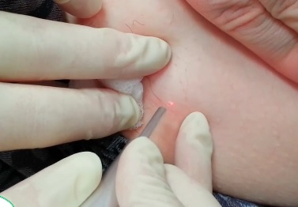
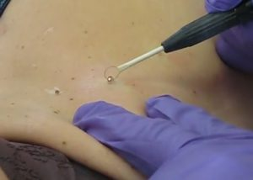
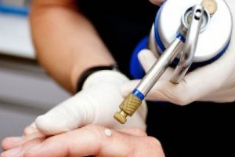
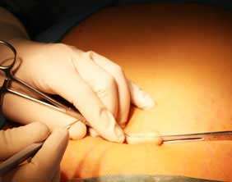
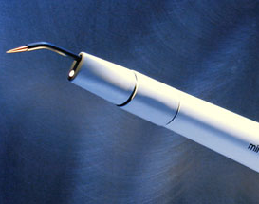
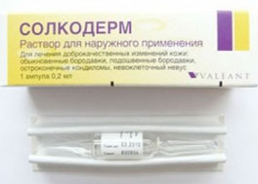
I. Видалення проявів
Видалення рідким азотом
Лазером
2. Радіохвильовим методом
3. Рідким азотом
5. Електрокоагуляцією (електричний скальпель)
6. Хімічно агресивними рідинами
4. Скальпелем

Slide 17
II . Прийом противірусних засобів
Ізопринозин (або гроприносин): по 2 таблетки – 3 рази на день; 14-28 днів.
Алокін-альфа: 1 ампула, порошок розчинити в 1 мл 0,9% хлориду натрію, вводити підшкірно 1 раз на два дні, курс – 6 ін'єкцій.
Епіген інтим спрей: обприскують область ураження 4 рази на день протягом усього періоду лікування.
Панавір: випускається в різних формах – гель, спрей, свічки, розчин для ін'єкцій – все залежить від поширеності та локалізації процесу.

Slide 18
III . Зміцнення імунітету
Імунал: по 1 табл – 4 рази на день, курс від 2 до 8 тижнів.
Реаферон: порошок 1 флакона (1 млн. ОД) розвести водою (полчайної ложки), випити за 30 хв до їди - 2 рази на день протягом 10 днів.
Поліоксидоній: по 1 свічці (12 мг) внутрішньо піхви або у пряму кишку на ніч через день – 10 разів.
Запам'ятайте: Спочатку лікар має поставити правильний діагноз, а це вже половина лікування! У тому числі лікування вірусу папіломи людини.

Slide 19
ВПЛ при вагітності
Якщо виявили папіломавірусну інфекцію під час вагітності:
• перше - знайти гінеколога і спостерігатися у нього до самих пологів;
• найголовніше – які у жінки прояви, від цього залежатиме тактика лікаря;
• на плід вірус не діє;
• під час пологів дитина може заразитися, проходячи через родові шляхи (хоча це буває вкрай рідко);
• за наявності виражених проявів на шийці матки вагітної можуть запропонувати кесарів розтин;
• за відсутності проявів – пологи природним шляхом.

Slide 20
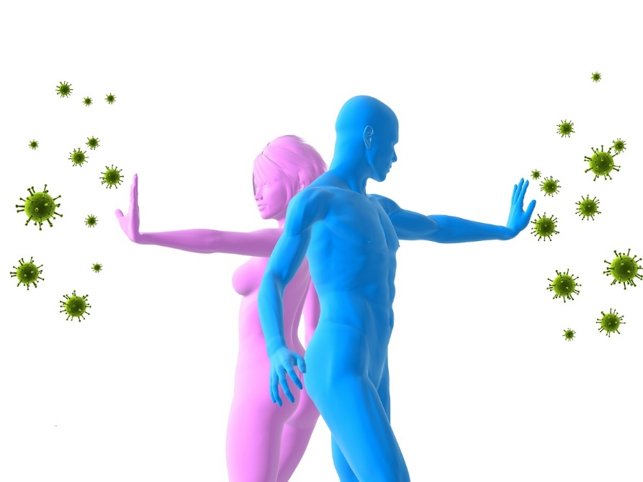
Профілактика ВПЛ
Природа вигадала для людини чудовий механізм лікування та профілактики, який потім допомагає йому знову не захворіти. Це імунна система.
Якщо в людини вже один раз були бородавки чи папіломи, то згодом у неї утворюється імунітет цього типу вірусу. Тому у дорослих дуже рідко з'являються юнацькі бородавки, шипиці та вульгарні бородавки.
Запам'ятайте:
будь-яка вірусна інфекція, що постійно перебуває в організмі людини (а ВПЛ належить саме до таких), активізується лише при зниженні імунітету.
Тому так важливо підтримувати свій імунітет на високому рівні.

Slide 21
Основні напрямки профілактики
• Лише один статевий партнер;
• Використання презервативу при статевому контакті;
• Заходи особистої гігієни у громадських місцях;
• Здоровий спосіб життя, який підтримує імунітет на високому рівні;
• Правильний режим праці та відпочинку;
• Помірна фізична культура;
• Прийом вітамінів, фруктів, соків;
• Щеплення від типів 6, 11, 16, 18 – запобігає розвитку таких симптомів, як гострі кондиломи, неоплазія (дисплазія, або ерозія) та рак шийки матки, папіломатоз гортані.
Але до кінця вплив вакцини поки що не вивчений. Її почали ставити лише 8 років тому. До того ж, вона формує імунітет не до всіх високоонкогенних типів папіломавірусів.

Slide 22
Факти про ВПЛ від ВООЗ
ВПЛ є групою вірусів, надзвичайно поширеною в усьому світі.
Є також фактичні дані про зв'язок ВПЛ із раковими захворюваннями ануса, вульви, піхви та пеніса.
Рак шийки матки є другим найпоширенішим видом раку серед жінок, які проживають у найменш розвинених регіонах: у 2012 році сталося 445 000 нових випадків захворювання у таких країнах (84% від усіх випадків у світі).
У 2012 році приблизно 270 000 жінок померли від раку шийки матки, причому понад 85% цих випадків смерті сталося у країнах з низьким та середнім рівнем доходу.
Вакцини проти ВПЛ 16 та 18 схвалені для використання у багатьох країнах.

Slide 23
Особливості ВПЛ
З одного боку:
При інфікуванні більшість жінок (близько 80%) виліковуються від ВПЛ протягом 9-15 місяців з моменту зараження без проведення лікувальних процедур (транзиторна інфекція);
Інфекція призводить до розвитку передраку малої частини інфікованих жінок (близько 0,5%);
Від зараження до розвитку передраку та раку в середньому минає 20 років.
З іншого боку:
інфіковані жінки мають у 300 разів більший ризик розвитку РШМ;
інфекція є підступною і часто не викликає жодних скарг у пацієнта і не виявляється при огляді до переходу в стадію інвазивного раку.

